Slide 1


안드로이드 스토리보드를 통한
사용자 통계 웹

Slide 2
INDEX
개발 내용
개발 일정
Q&A

Slide 3


개발 내용

Slide 4


25-1 우덕웅
코드 분석
코드 추가 및 삭제
Redo / Undo

Slide 5
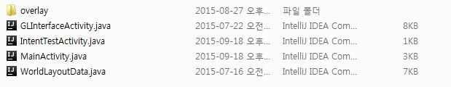

프로젝트 분석
안드로이드 프로젝트 생성시
프로젝트 이름 > app > src > main > Manifest.xml
> java > 패키지명
안드로이드 스토리보드를 통한
사용자 통계 웹

Slide 6
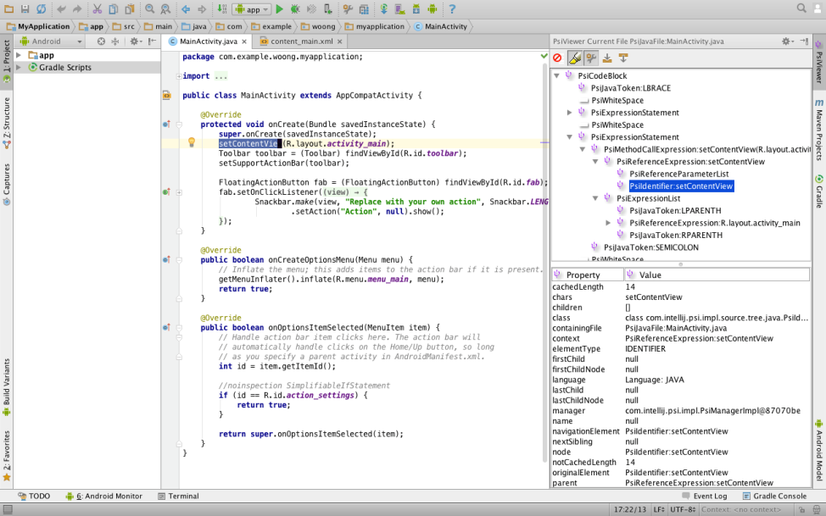
프로젝트 분석
PSI 라이브러리를 통한 프로젝트 분석
안드로이드 스토리보드를 통한
사용자 통계 웹

Slide 7
프로젝트 분석
PSI 라이브러리를 통한 프로젝트 분석
안드로이드 스토리보드를 통한
사용자 통계 웹

Slide 8
프로젝트 분석
제한조건
명시적인 코드
Activity, Adapter, Fragment
안드로이드 스토리보드를 통한
사용자 통계 웹

Slide 9
UML
분석 및 파싱
안드로이드 스토리보드를 통한
사용자 통계 웹

Slide 10
UML
DTO
안드로이드 스토리보드를 통한
사용자 통계 웹

Slide 11
UML
QueryBuilder
안드로이드 스토리보드를 통한
사용자 통계 웹

Slide 12
UML
DatabaseManager
안드로이드 스토리보드를 통한
사용자 통계 웹

Slide 13
UML
DAO
안드로이드 스토리보드를 통한
사용자 통계 웹

Slide 14
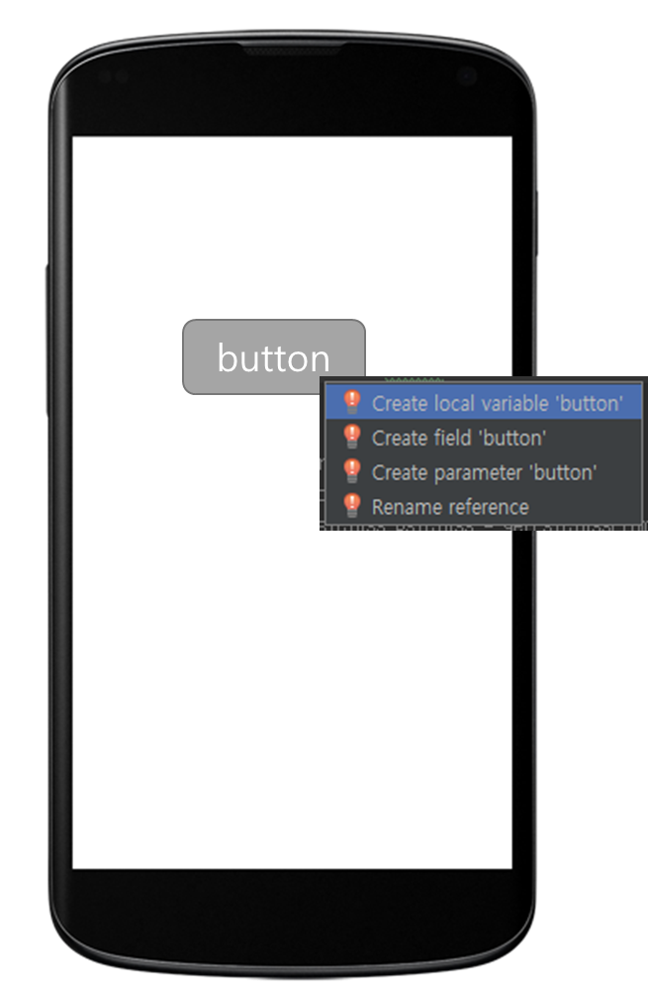
코드 생성 및 삭제
컴포넌트 추가
안드로이드 스토리보드를 통한
사용자 통계 웹

Slide 15
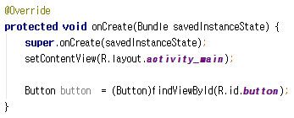
코드 생성 및 삭제
컴포넌트 추가
안드로이드 스토리보드를 통한
사용자 통계 웹

Slide 16
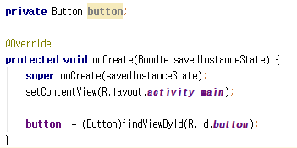
코드 생성 및 삭제
컴포넌트 추가
안드로이드 스토리보드를 통한
사용자 통계 웹

Slide 17
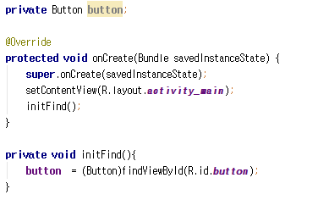
코드 생성 및 삭제
컴포넌트 추가
안드로이드 스토리보드를 통한
사용자 통계 웹

Slide 18
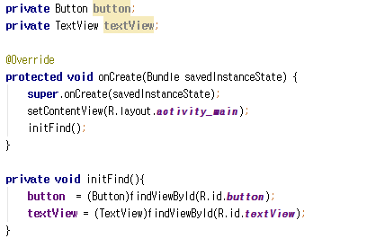
코드 생성 및 삭제
컴포넌트 추가
안드로이드 스토리보드를 통한
사용자 통계 웹

Slide 19
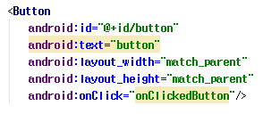
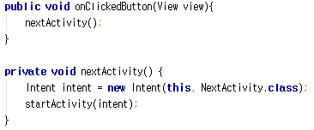
코드 생성 및 삭제
액티비티 전환
안드로이드 스토리보드를 통한
사용자 통계 웹

Slide 20
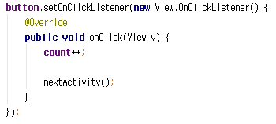
코드 생성 및 삭제
액티비티 전환
안드로이드 스토리보드를 통한
사용자 통계 웹

Slide 21
코드 생성 및 삭제
컴포넌트 및 이벤트 삭제
안드로이드 스토리보드를 통한
사용자 통계 웹

Slide 22
코드 생성 및 삭제
컴포넌트 및 이벤트 삭제
or
안드로이드 스토리보드를 통한
사용자 통계 웹

Slide 23
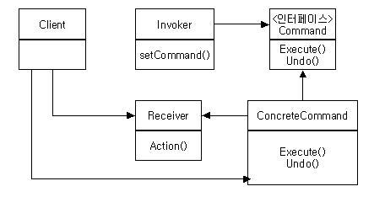
코드 Redo / Undo
코드 되돌리기
안드로이드 스토리보드를 통한
사용자 통계 웹

Slide 24


25-1 조중호
XML Parsing
사용자 리포트 라이브러리
자동추가 기능

Slide 25
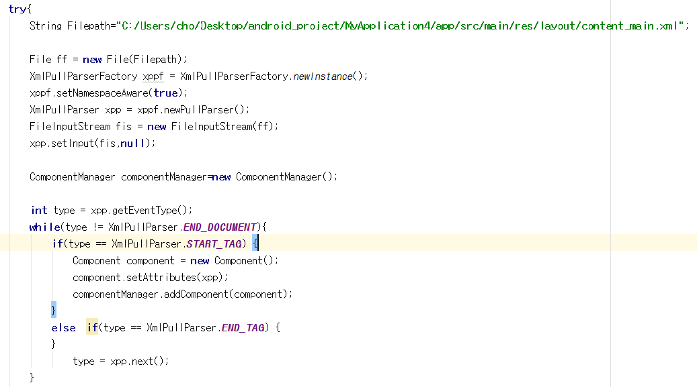
개발한 내용
XML Parsing
XML Pull Parser 사용
안드로이드 스토리보드를 통한
사용자 통계 웹

Slide 26
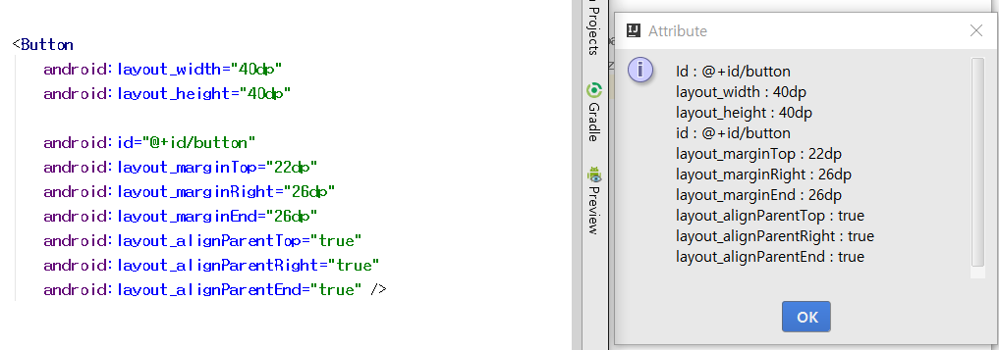
개발한 내용
XML Parsing
Xml Parsing
안드로이드 스토리보드를 통한
사용자 통계 웹

Slide 27
개발한 내용
데이터 구조화
Manager
ArrayList Component
Component
Component
Component
Component
ArrayList Attribute
Component Inforamtion
ArrayList Attribute
Component Inforamtion
ArrayList Attribute
Component Inforamtion
ArrayList Attribute
Component Inforamtion
액티비티 속 객체의 대한 정보 구조화
안드로이드 스토리보드를 통한
사용자 통계 웹

Slide 28
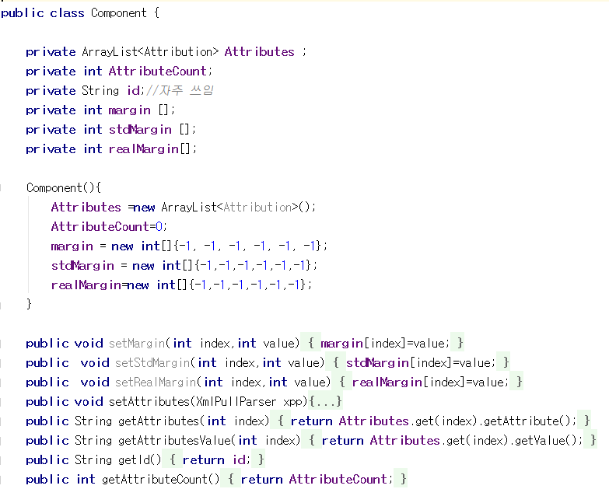
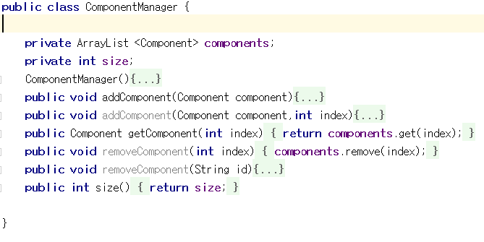
개발한 내용
데이터 구조화
Component Class
Component Manager Class
안드로이드 스토리보드를 통한
사용자 통계 웹

Slide 29
개발한 내용
데이터 구조화
Component 정보 저장
안드로이드 스토리보드를 통한
사용자 통계 웹

Slide 30
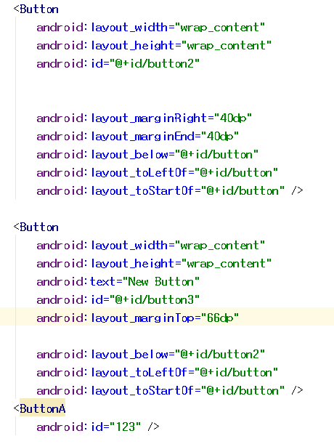
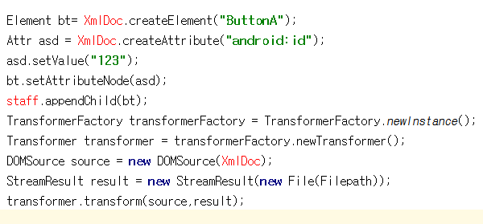
개발한 내용
XML Code 삽입
코드삽입
XML 코드삽입
안드로이드 스토리보드를 통한
사용자 통계 웹

Slide 31
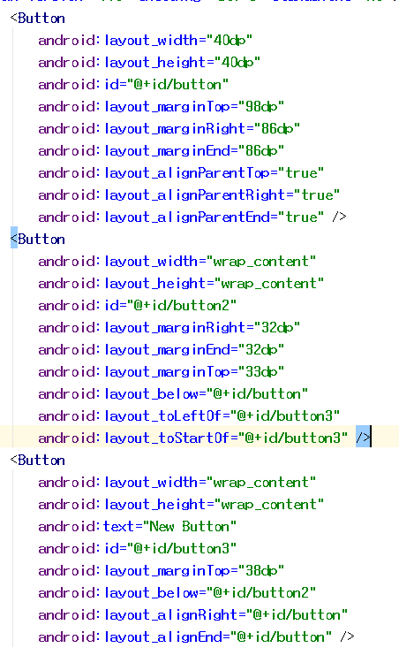
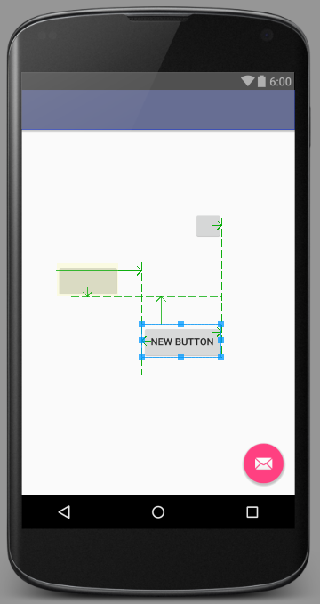
XmlParsing 개발 할 내용
Layout 구성요소의 위치 및 크기 파악
위치 및 크기 구하기
안드로이드 스토리보드를 통한
사용자 통계 웹

Slide 32
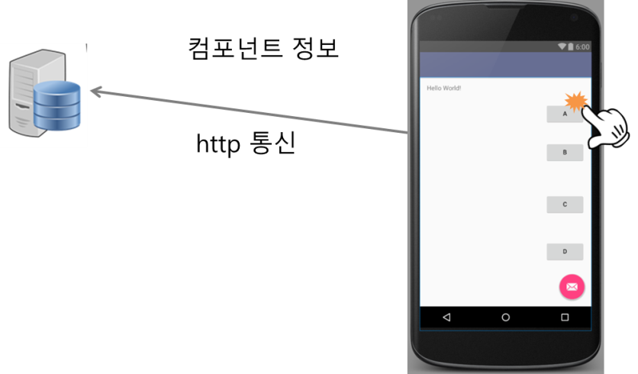
사용자 리포트 라이브러리
사용자 리포트 라이브러리
이벤트 발생시 서버로 데이터 전송
안드로이드 스토리보드를 통한
사용자 통계 웹

Slide 33
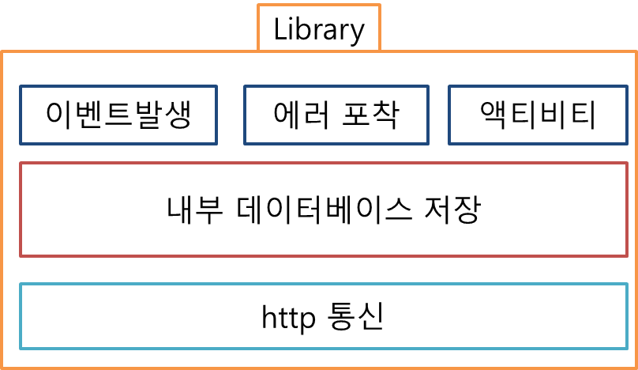
사용자 리포트 라이브러리
라이브러리 아키텍쳐
사용자 리포트 라이브러리 아키텍쳐
안드로이드 스토리보드를 통한
사용자 통계 웹

Slide 34
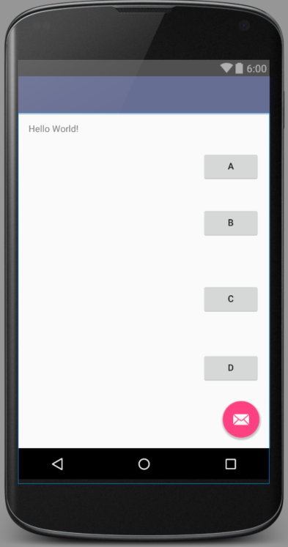


사용자 리포트 라이브러리
이벤트 발생
개발자 아이디
앱 이름
액티비티이름
사용시간
객체이름
안드로이드 스토리보드를 통한
사용자 통계 웹

Slide 35
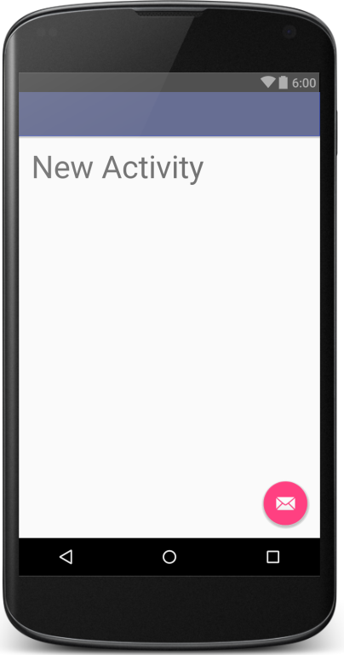
사용자 리포트 라이브러리
액티비티
개발자 아이디
앱 이름
사용시간
액티비티이름
안드로이드 스토리보드를 통한
사용자 통계 웹

Slide 36
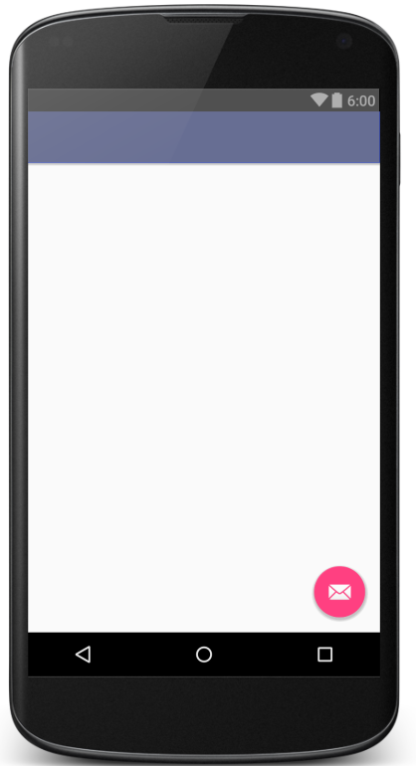
사용자 리포트 라이브러리
에러 발생
개발자 아이디
앱 이름
액티비티이름
앱이 실행이
중지 되었습니다
에러 횟수
객체이름
확인
안드로이드 스토리보드를 통한
사용자 통계 웹

Slide 37

사용자 리포트 라이브러리
내부 DB
네크워크 비 사용시 내부 DB에 사용자 리포트 데이터 저장
안드로이드 스토리보드를 통한
사용자 통계 웹

Slide 38
사용자 리포트 라이브러리
내부 DB 데이터 포맷
이벤트
액티비티
에러발생
개발자 아이디
개발자 아이디
개발자 아이디
앱 이름
앱 이름
앱 이름
액티비티 이름
액티비티 이름
액티비티 이름
객체 이름
사용 시간
객체 이름
사용 시간
에러 횟수
안드로이드 스토리보드를 통한
사용자 통계 웹

Slide 39
사용자 리포트 라이브러리
http 통신
HTTP POST JSON
안드로이드 스토리보드를 통한
사용자 통계 웹

Slide 40


자동추가 기능
컴파일 시 사용자 리포트 기능 추가
컴파일버튼
컴파일
기존 자바파일
Apk생성
복사
인덱싱 정보로 코드삽입 위치 선정
코드 삽입
복사된 자바파일
수정된 자바파일
수정된 자바파일 삭제
개발자가 소스코드 입력 없이 라이브러리 사용 가능
안드로이드 스토리보드를 통한
사용자 통계 웹

Slide 41
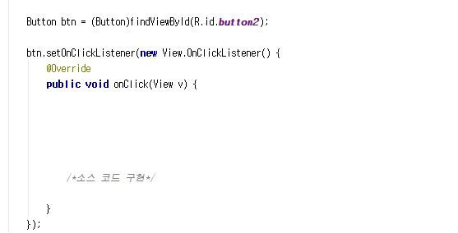
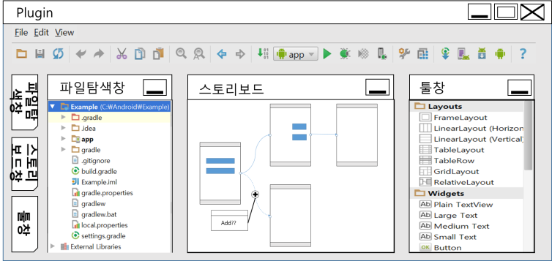
자동추가 기능
자동 추가 기능
1
2
인덱싱 정보로 코드삽입 위치 선정
3
사용자 리포트 라이브러리 함수
4
컴파일버튼
4
5
안드로이드 스토리보드를 통한
사용자 통계 웹

Slide 42

GUI
Plug-in
25-1 신우철
Plugin 개발
GUI 구현

Slide 43
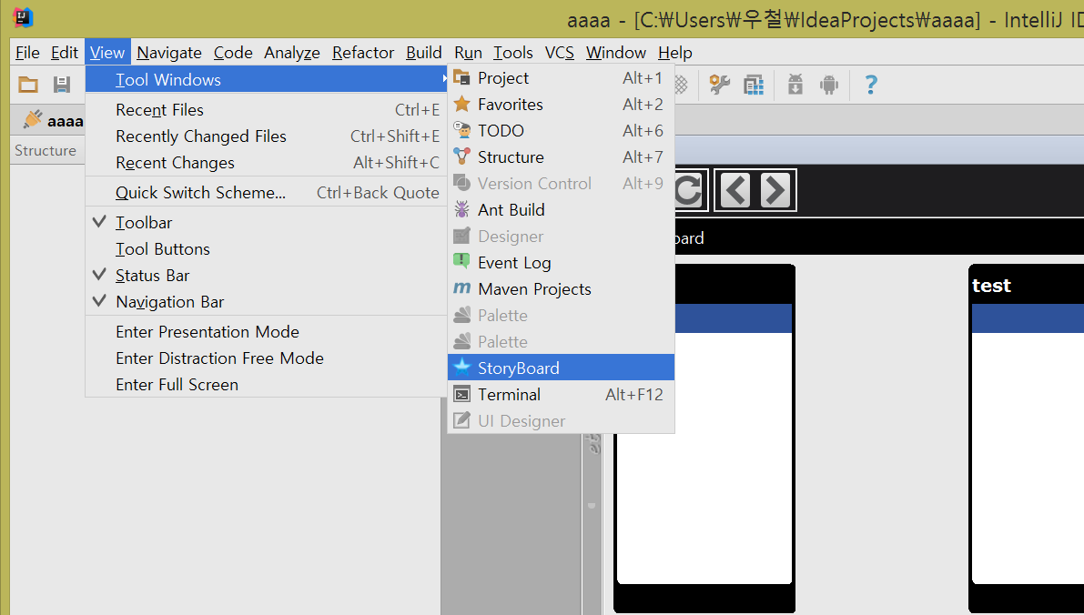
진행 사항
개발환경 구축 ToolWindow
안드로이드 스토리보드를 통한
사용자 통계 웹

Slide 44
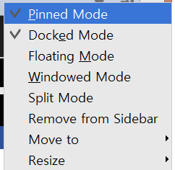
진행 사항
개발환경 구축 ToolWindow
ToolWindow 를 선택한 이유
다양한 방법의 설정이 존재
안드로이드 스토리보드를 통한
사용자 통계 웹

Slide 45
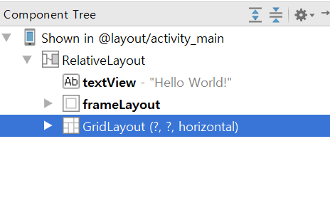
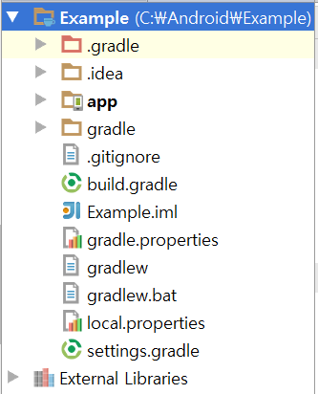
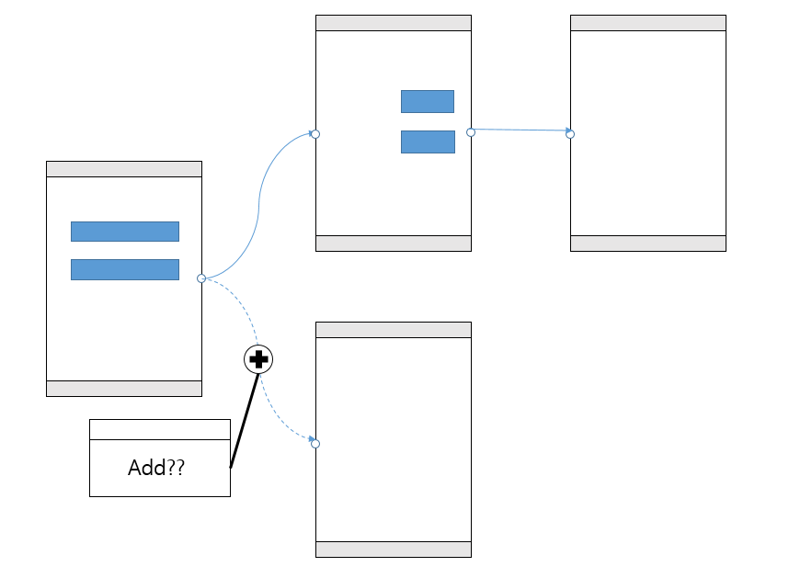
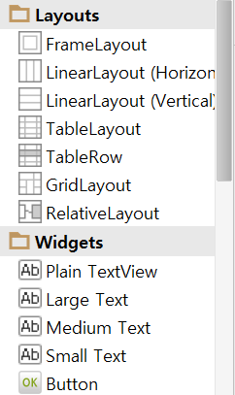
진행 사항
기존의 구성한 UI 창
Plugin
파일탐색창
스토리보드
툴창
파일탐색창
파일탐색창
스토리보드창
툴창
툴창
안드로이드 스토리보드를 통한
사용자 통계 웹

Slide 46
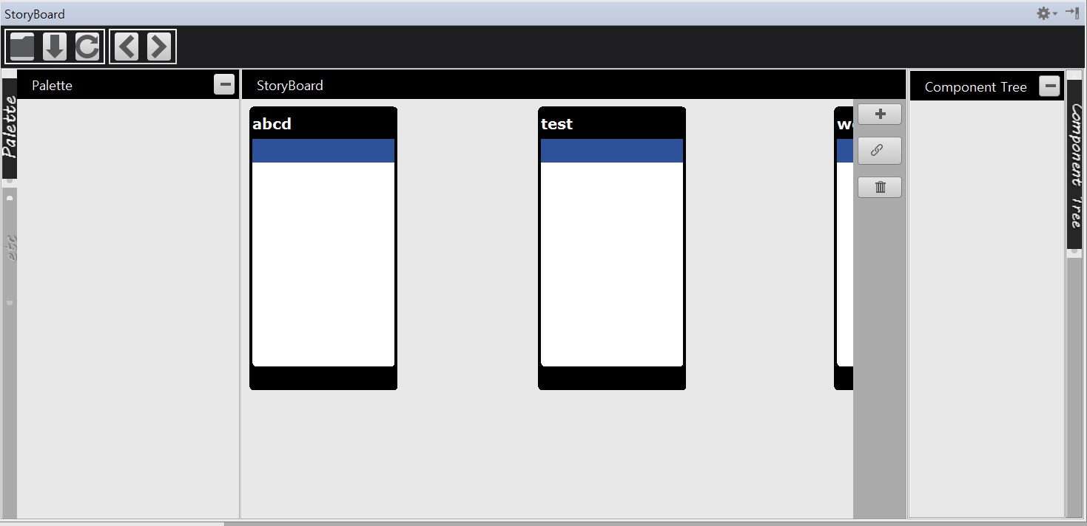
진행 사항
변경된 UI
툴바
도구 창
Componet Tree 창
스토리보드 창
안드로이드 스토리보드를 통한
사용자 통계 웹

Slide 47
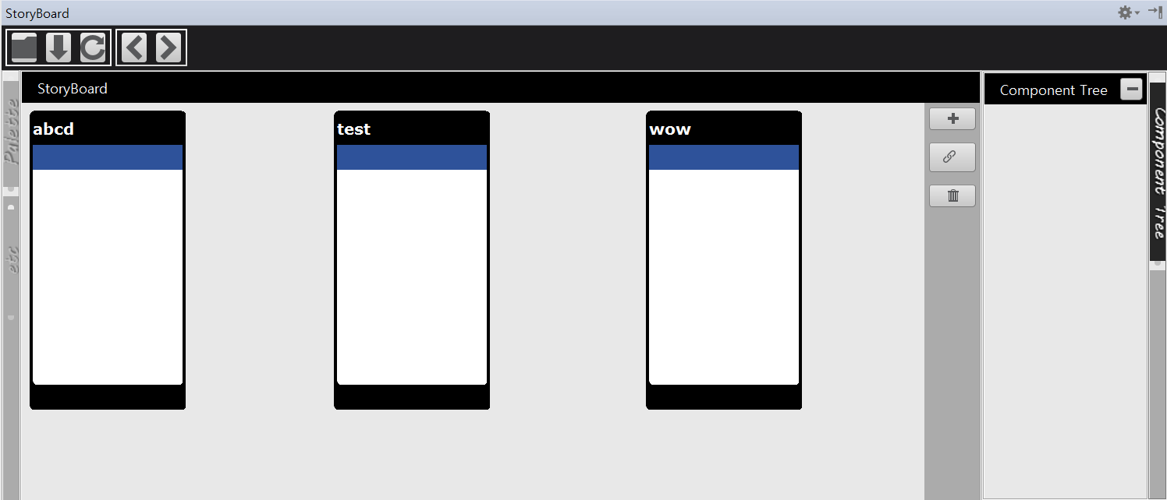
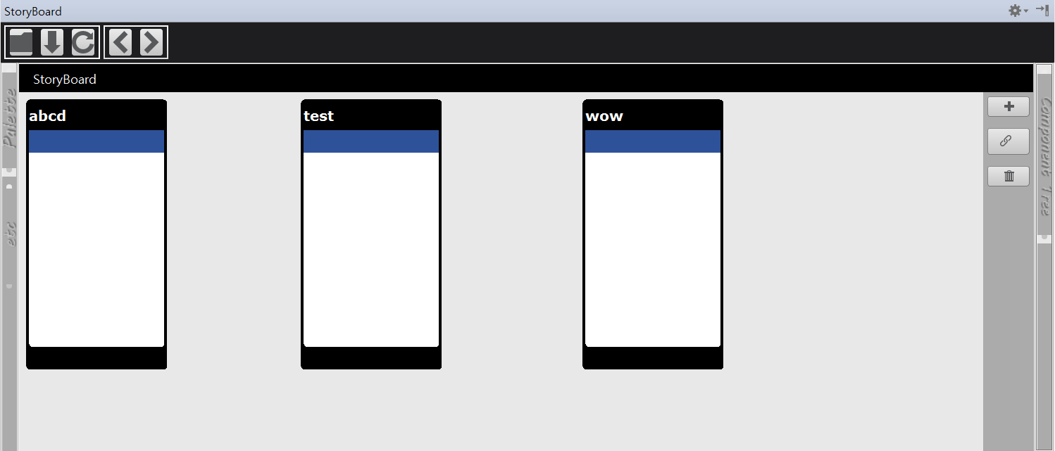
진행 사항
변경된 UI
안드로이드 스토리보드를 통한
사용자 통계 웹

Slide 48
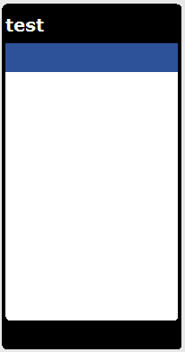
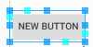
앞으로 진행 예정
스토리 보드 component 객체화
Activity 생성
Button 생성
스토리보드를 그릴 component에 대해서 객체 구성해서 만들고 생성 한다.
안드로이드 스토리보드를 통한
사용자 통계 웹

Slide 49
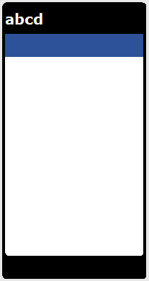
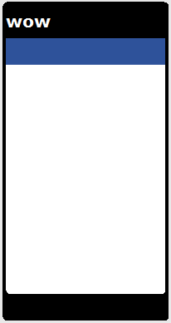
앞으로 진행 예정
스토리 보드 시각화
스토리 보드의 시각화
안드로이드 스토리보드를 통한
사용자 통계 웹

Slide 50
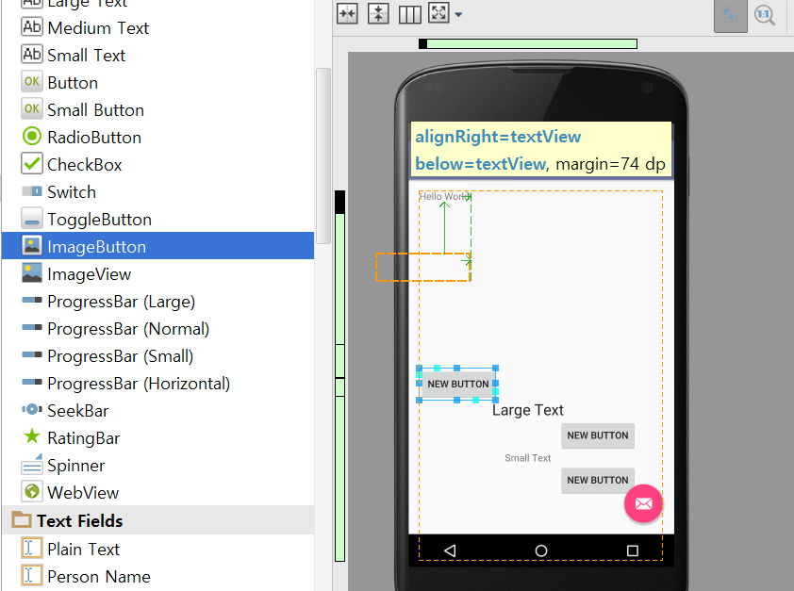
앞으로 진행 예정
스토리 보드 tool 및 GUI
스토리 보드 다양한 툴 구현 및 GUI 구현
안드로이드 스토리보드를 통한
사용자 통계 웹

Slide 51
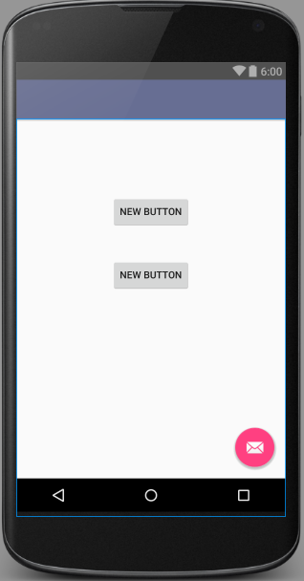
앞으로 진행 예정
스토리 보드의 변경된 컴포넌트에 대한
변경
Json 방식으로 변경된 데이터를 보내줌
안드로이드 스토리보드를 통한
사용자 통계 웹

Slide 52
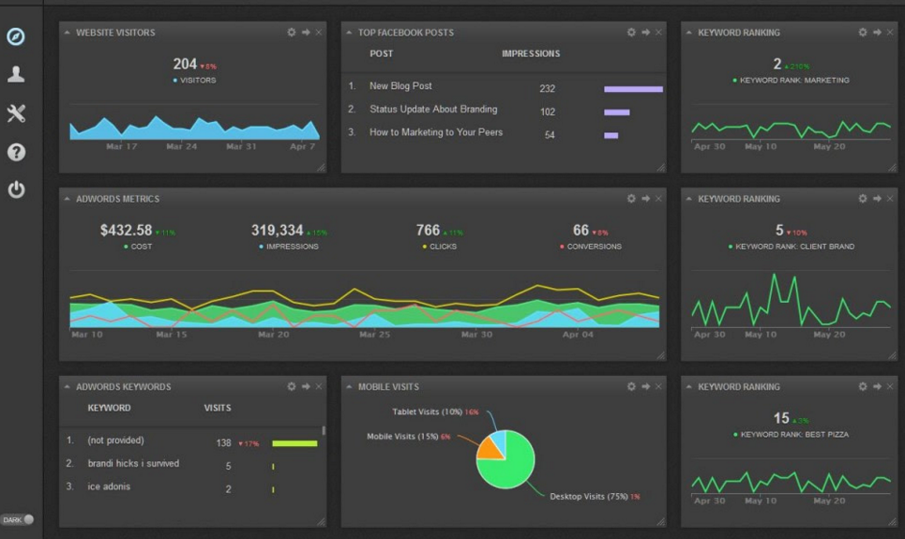

25-1 오재근
웹 서버 및 DB 구축
웹 페이지
데이터 시각화
웹 스토리보드

Slide 53
개발 내용
웹 서버, DB 구축
유저 데이터 수집
웹 페이지 구성
스토리보드 데이터 저장
사용자 데이터 그래프
웹 스토리보드
Android Studio
Plugin
Develop
Register App
StoryBoard Data
Database
Server
Web Page
Developer
App Use Data(Graph) Web StoryBoard
Release
Apps
Use Data
Apps
Apps
Apps
Apps
안드로이드 스토리보드를 통한
사용자 통계 웹

Slide 54
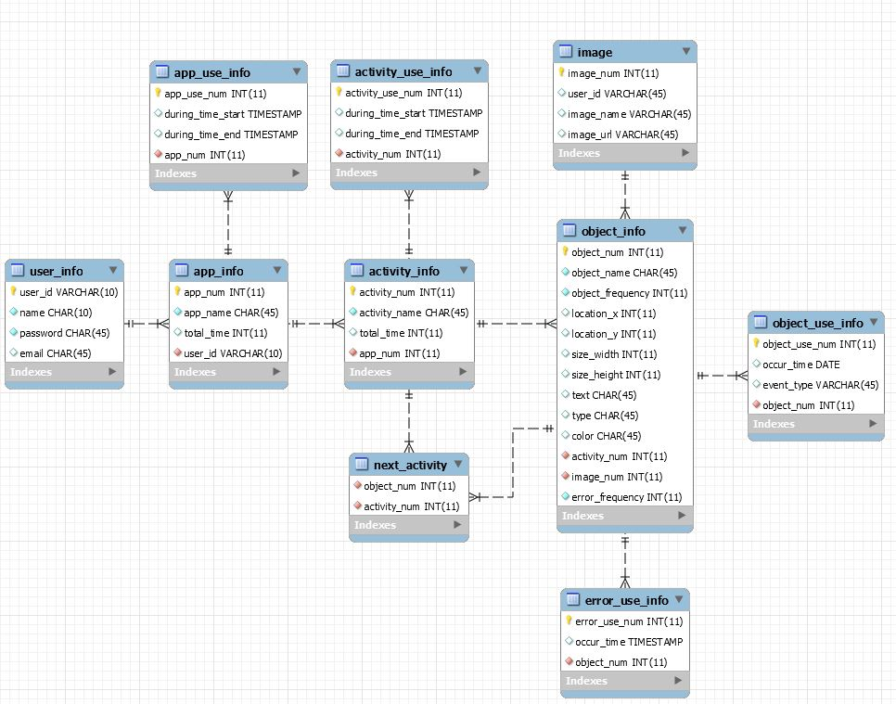
개발한 내용
DB관계도
안드로이드 스토리보드를 통한
사용자 통계 웹

Slide 55
use
use
use
object
개발한 내용
use
use
use
use
activity
use
유저 리포트 데이터 저장
use
use
use
error
app
error
error
user
use
Apps
Database
Apps
use
Apps
use
Apps
error
Apps
use
user
error
app
use
use
use
use
activity
use
use
object
use
use
use
use
use
안드로이드 스토리보드를 통한
사용자 통계 웹

Slide 56
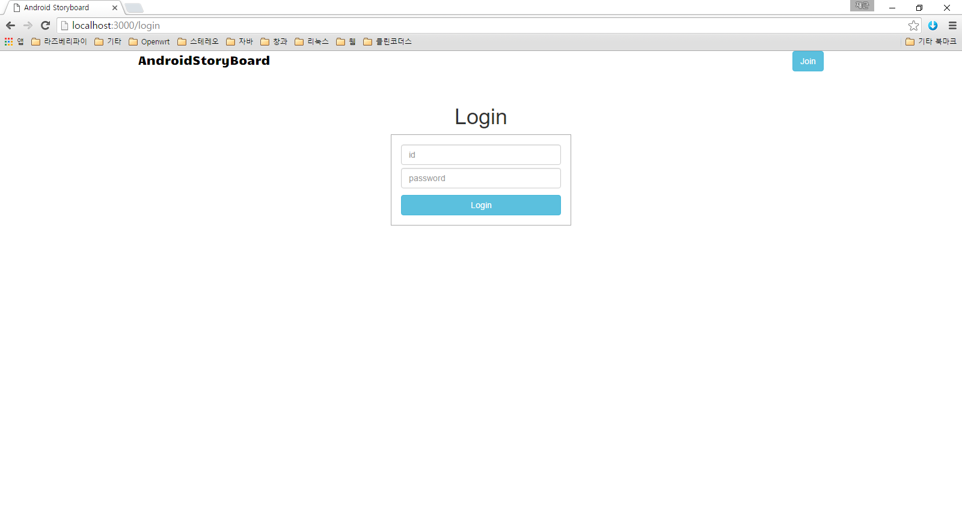
개발한 내용
로그인 페이지 및 기능 구현
안드로이드 스토리보드를 통한
사용자 통계 웹

Slide 57
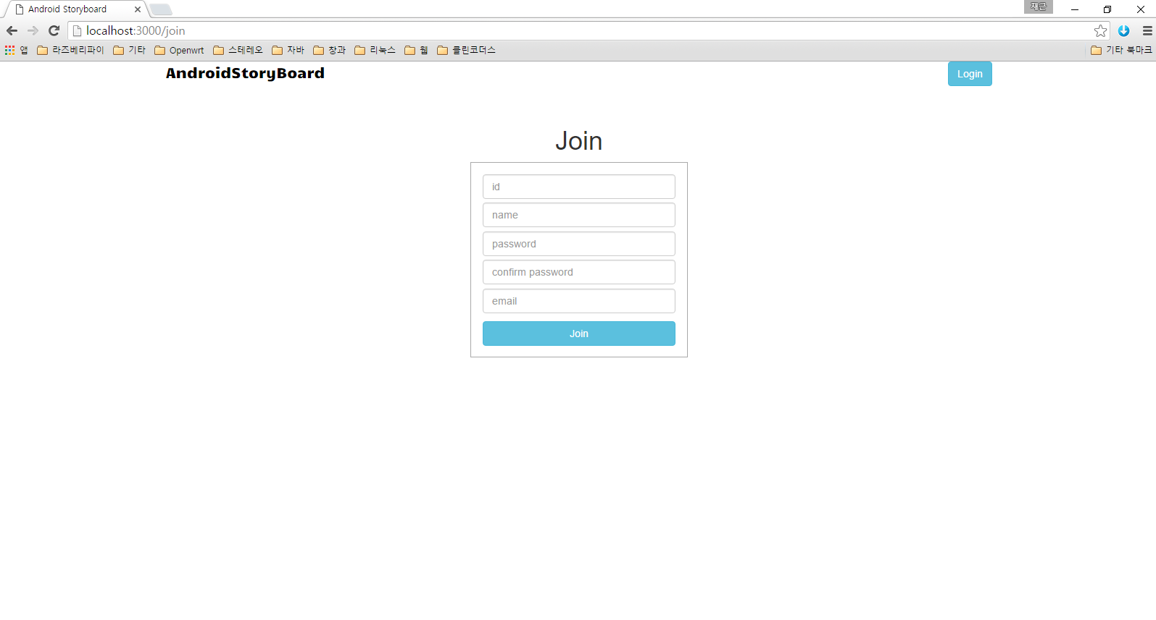
개발한 내용
회원가입 페이지 및 기능 구현
안드로이드 스토리보드를 통한
사용자 통계 웹

Slide 58
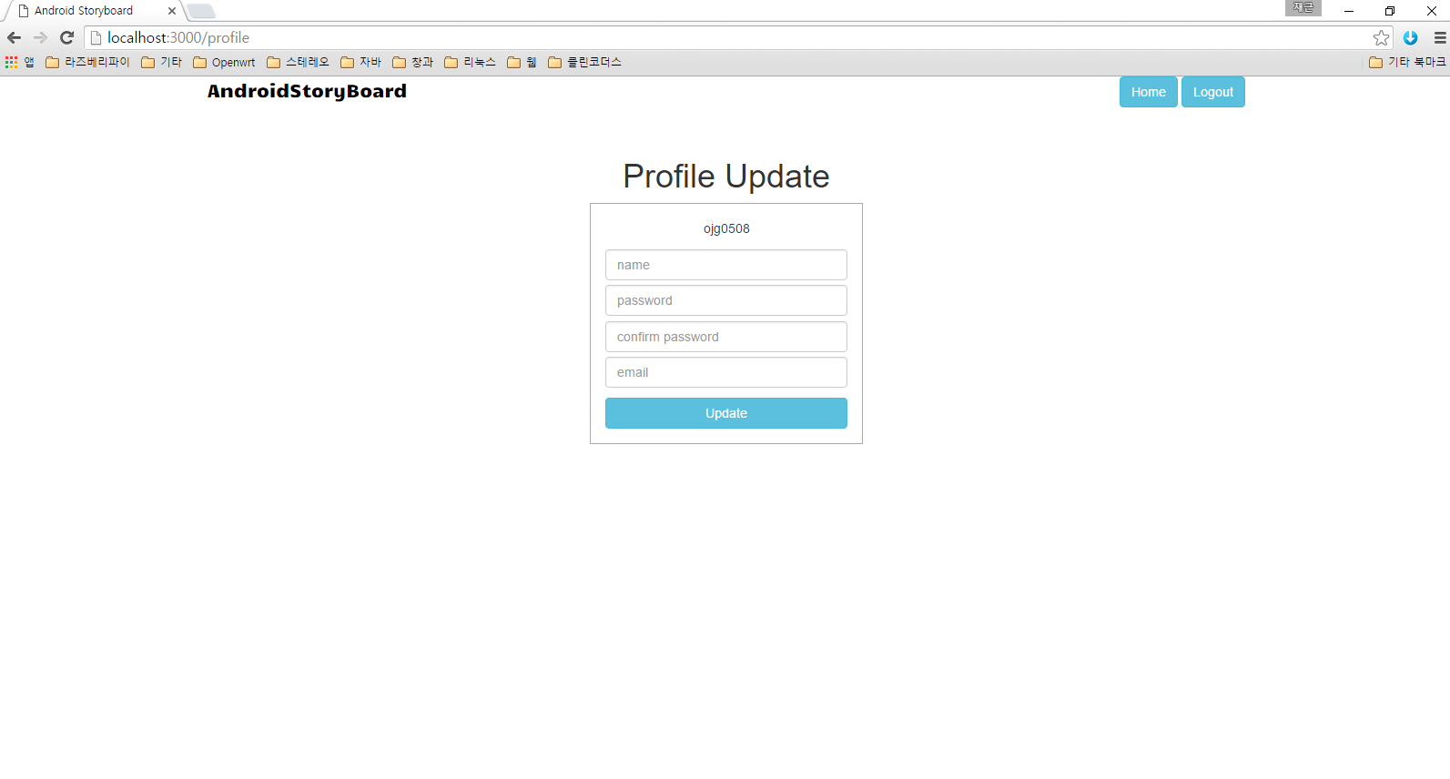
개발한 내용
회원정보 수정 페이지 및 기능 구현
안드로이드 스토리보드를 통한
사용자 통계 웹

Slide 59
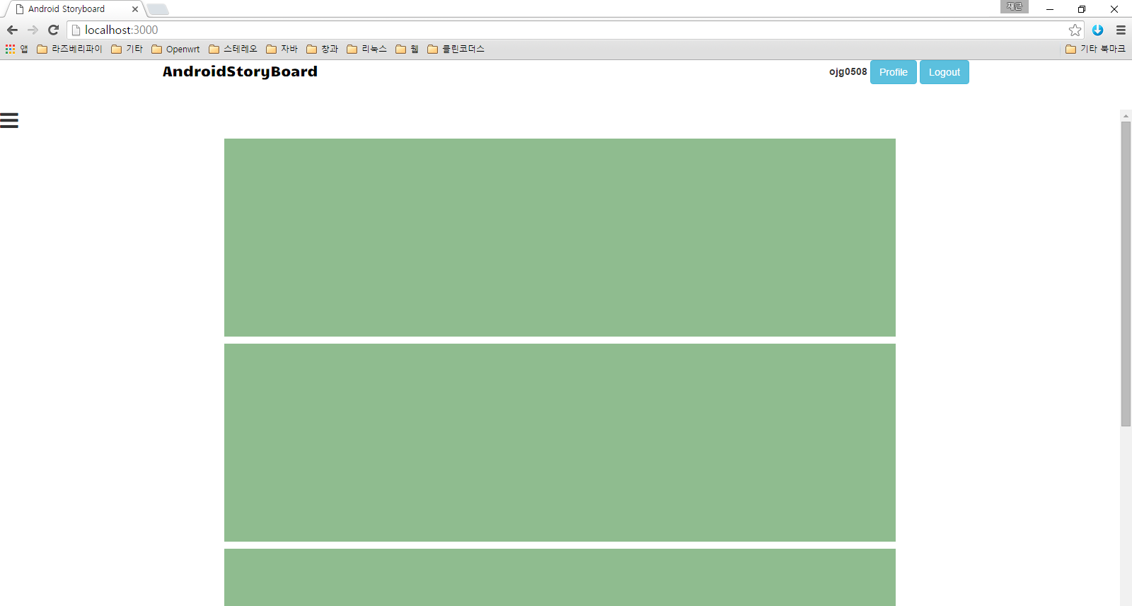
개발한 내용
메인 페이지 구성
안드로이드 스토리보드를 통한
사용자 통계 웹

Slide 60
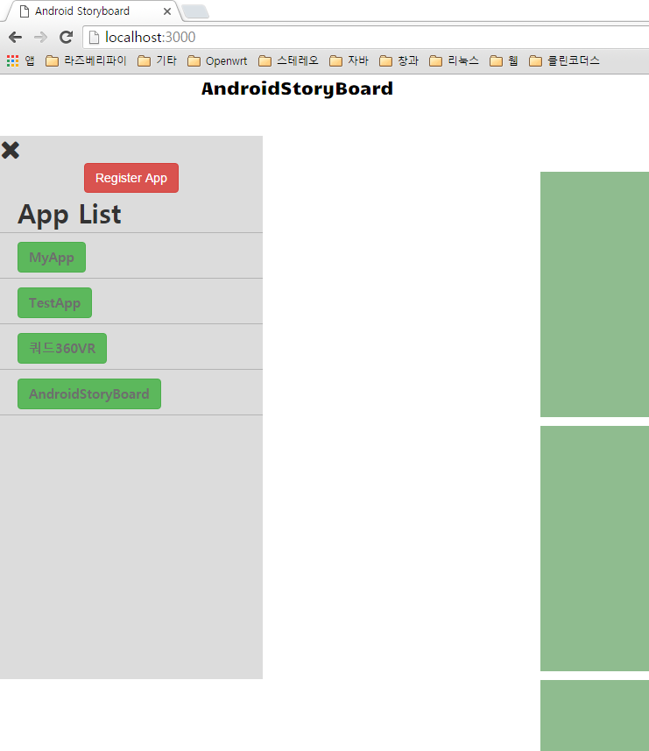
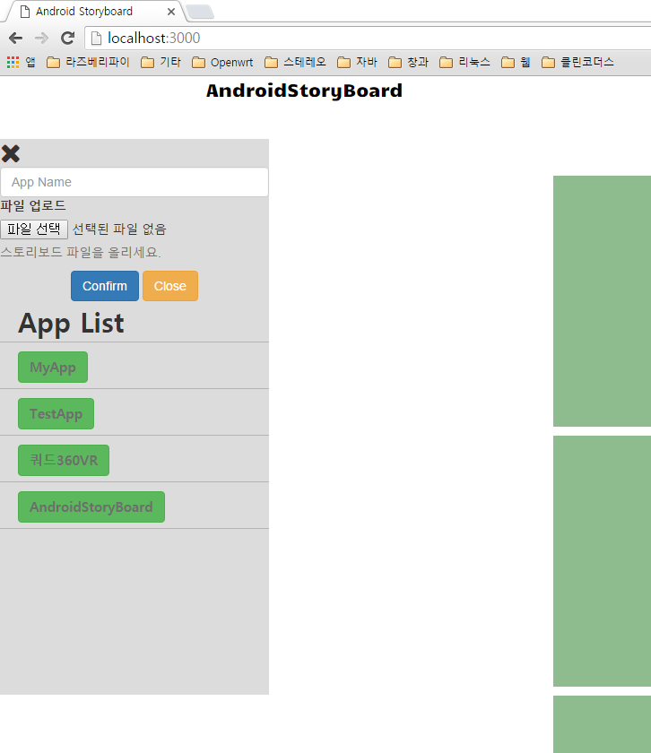
개발한 내용
앱 목록과 파일 업로드(앱 등록)
안드로이드 스토리보드를 통한
사용자 통계 웹

Slide 61
use
use
use
object
개발할 내용
use
use
use
use
activity
use
Plugin의 Storyboard 데이터
-> 웹 스토리보드 데이터
use
use
use
error
app
error
error
user
use
Apps
Database
Apps
use
Apps
use
Apps
error
Apps
use
user
error
app
use
use
use
use
activity
use
use
object
use
use
use
use
use
안드로이드 스토리보드를 통한
사용자 통계 웹

Slide 62
object
개발할 내용
activity
Plugin의 Storyboard 데이터
-> 웹 스토리보드 데이터
app
Developer
user
app
Storyboard
activity
Database
object
app
activitys
user
objects
object
activity
app
activity
object
안드로이드 스토리보드를 통한
사용자 통계 웹

Slide 63
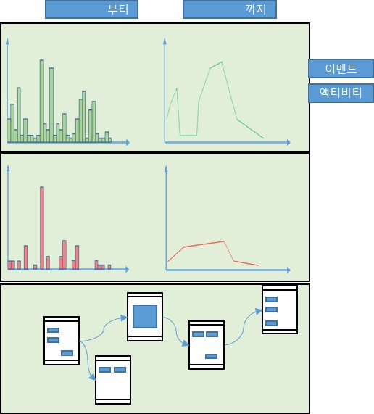
개발할 내용
사용 데이터 그래프 및 스토리보드 구현
안드로이드 스토리보드를 통한
사용자 통계 웹

Slide 64
개발할 내용
그래프, 스토리보드 하이라이트 기능 구현
안드로이드 스토리보드를 통한
사용자 통계 웹

Slide 65
개발할 내용
스토리보드 확대, 축소 및 액티비티 이동 구현
안드로이드 스토리보드를 통한
사용자 통계 웹

Slide 66


개발 일정

Slide 67
개발 일정(수정 전)
 | 일정 | 1 |  |  |  | 2
 |  | 1 | 2 | 3 | 4 | 5 | 6 | 7 | 8
신우철 | Plugin 환경설정 구성
 | Plugin 틀 구성
 | 스토리보드 구조 시각화
 | 스토리보드 확대, 이동 등 기능
 | 다양한 툴 구성 (Android Studio 기능 모방 구현)
 | GUI 구성 (드러그엔드롭 확대등)
오재근 | 서버, DB 구축
 | 로그인 페이지 view
 | 앱 페이지 view
 | 데이터 그래프화
 | 스토리보드 시각화
 | 액티비티 드래그 이동, 확대, 축소
 | 그래프, 스토리보드 하이라이트
우덕웅 | 코드 분석
 | DB 구현
 | Redo/Undo
 | 코드 추가 및 삭제
조중호 | xml파싱
 | 라이브러리 구현
 | 내부DB구현
 | 자동완성 기능
공통 | 통합 및 디버깅
안드로이드 스토리보드를 통한
사용자 통계 웹

Slide 68
개발 일정(수정 후)
 | 일정 | 1 |  |  |  | 2
 |  | 1 | 2 | 3 | 4 | 5 | 6 | 7 | 8
신우철 | Plugin 환경설정 구성
 | Plugin 틀 구성
 | 스토리보드 구조 시각화
 | 다양한 툴 구성 (Android Studio 기능 모방 구현), 객체화
 | 컴포넌트 변경 내용 통신 구현
 | GUI 구성 (드러그엔드롭 확대등)
오재근 | 서버, DB 구축
 | 로그인 페이지 view
 | 앱 페이지 view
 | 데이터 그래프화
 | 스토리보드 시각화
 | 액티비티 드래그 이동, 확대, 축소
 | 그래프, 스토리보드 하이라이트
우덕웅 | 코드 분석
 | DB 구현
 | Redo/Undo
 | 코드 추가 및 삭제
조중호 | xml파싱
 | 라이브러리 구현
 | 내부DB구현
 | 자동완성 기능
공통 | 통합 및 디버깅
안드로이드 스토리보드를 통한
사용자 통계 웹

Slide 69

Q&A

Slide 70


